Slide 1
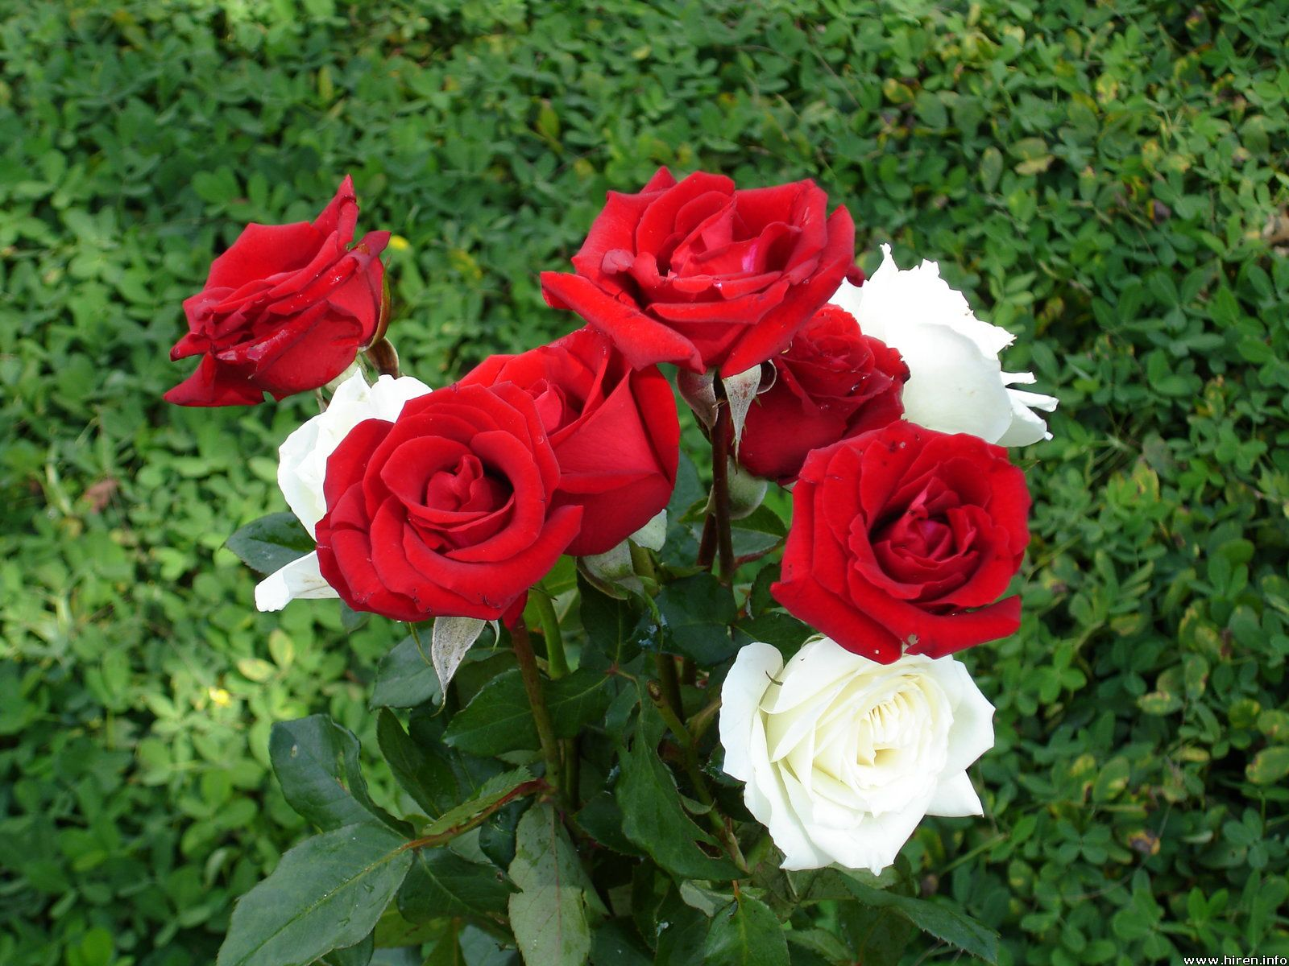
স্বাগতম

Slide 2
উপস্থাপনায়
মোঃ জাহিদুল ইসলাম
প্রভাষক
নওয়াপাড়া মডেল কলেজ
অভয়নগর যশোর।

Slide 3
পাঠপরিচিতি
শ্রেনী-দ্বাদশ
বিষয়-কৃষিশিক্ষা ২য়পত্র
পাঠ-পশু পালন পদ্ধতি
সময়-৪০মিনিট

Slide 4
শিখনফল
পশুপালন কি তা বলতে পারবে
পশুপালনের প্রয়োজনীযতা কী তা বলতে পারবে

Slide 5
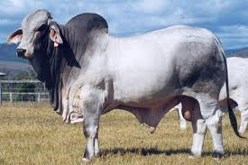
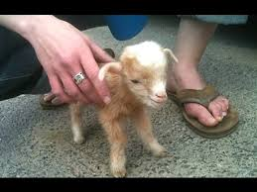
নিচের ছবিগুলোতে তোমরা কী দেখতে পাচ্ছ?

Slide 6
বাংলদেশের পশুপালনের প্রয়োজনীয়তা নিম্নে গৃহপালিত পশুপালনের প্রয়োজনীয়তা বর্ণনা করা হলো
১.খাদ্য হিসাবে

Slide 7
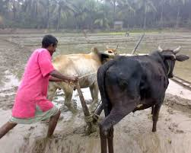
২.কৃষি কাজে জমি চাষে

Slide 8
ফসল মাড়াই
শস্য নিড়ানি
পরিবহনে

Slide 9
৩.বৈদেশিক মুদ্রা অর্জনে
চামড়া ওচামড়াজাত দ্রব্য
মাংস ও দুধ রপ্তানিতে
হাড়,শিং ও ক্ষুর
রক্ত
পশম
দাঁত,চুল ও চর্বি

Slide 10
৪.আত্ম-কর্মসংস্থান ওদারিদ্র দুরকিরণে

Slide 11
৫.শিল্প হিসাবে

Slide 12
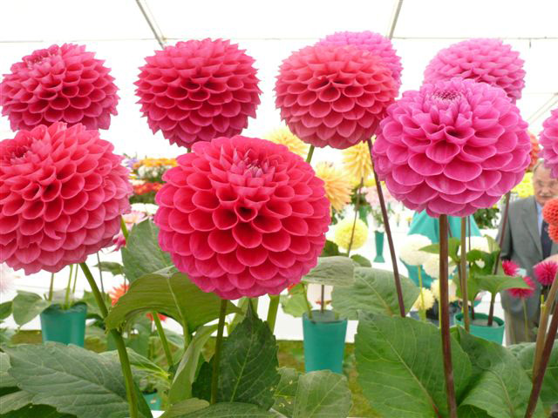
ধন্যবাদ
ধন্যবাদ

